Slide 1
תרגול 11
מבני נתונים בגרעין לניהול זיכרון
מנגנון copy-on-write
חריגת דף (page fault) במצב משתמש
חריגת דף (page fault) במצב גרעין

Slide 2
TL;DR
זיכרון וירטואלי הוא מנגנון משולב חומרה-תוכנה:
המעבד מתרגם את הכתובת הווירטואלית לכתובת פיזית בעת גישה לזיכרון באמצעות הליכה בטבלת הדפים (page table walk) – ראינו בתרגול הקודם.
מערכת ההפעלה מגדירה את טבלת הדפים, וכך מגדירה את המיפוי בין כתובות וירטואליות לפיזיות – את זה נראה היום.
לינוקס מנהלת את טבלאות הדפים של תהליכים בצורה "עצלה/דחיינית" (lazy) כדי לחסוך זיכרון וזמן מעבד.
לינוקס מקצה מסגרות פיזיות לתהליך בצורה עצלה ע"י demand paging.
לינוקס דוחה ככל הניתן העתקת זיכרון מהאב לבן באמעות copy-on-write.
לינוקס משתמשת ב-KMPGD כדי לעדכן את מיפוי הגרעין אצל תהליכים רק אם באמת צריך.
Notes:
העקרונות שנציג בתרגול הזה כלליים ולא תקפים רק ללינוקס, כי רוב מערכות ההפעלה משתמשות במנגנונים עצלים כדי לנהל זיכרון.
כמו כן, יש עוד מנגנונים עצלים בלינוקס שלא נלמד עליהם בקורס.

Slide 3
סיכום השיעור שעבר
virtual address
hit
the CPU searches the TLB
miss
completed
the CPU walks the page table
page fault
the OS serves the page fault
physical address
Notes:
השלבים בכחול מתבצעים ע"י החומרה, השלבים באדום ע"י מערכת ההפעלה.

Slide 4
מה נלמד היום?
virtual address
hit
the CPU searches the TLB
miss
completed
the CPU walks the page table
page fault
invalid
the OS serves the page fault
valid
kill the process or the entire system
fix the page table and retry
physical address
Notes:
תזכורת מתרגול 8 (פסיקות): בסיום הטיפול בחריגה מסוג fault המעבד יחזור לבצע את הפקודה שגרמה לחריגה.

Slide 5
מבני נתונים בגרעין לניהול זיכרון
טבלאות דפים, מרחבי זיכרון, איזורי זיכרון, ...

Slide 6
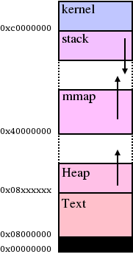
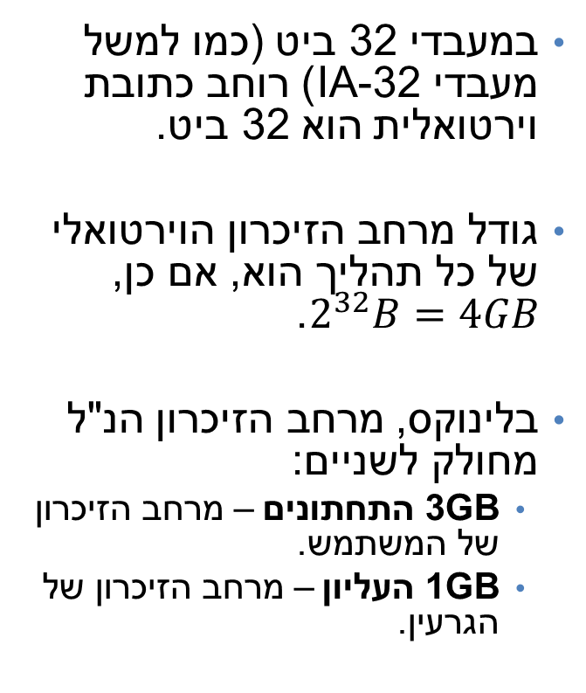
מרחב הזיכרון של תהליך
במעבדי 32 ביט (כמו למשל מעבדי IA-32) רוחב כתובת וירטואלית הוא 32 ביט.
גודל מרחב הזיכרון הוירטואלי של כל תהליך הוא, אם כן, $2^{32}B=4GB$.
בלינוקס, מרחב הזיכרון הנ"ל מחולק לשניים:
3GB התחתונים – מרחב הזיכרון של המשתמש.
1GB העליון – מרחב הזיכרון של הגרעין.
Notes:
Text == Code Segment
התמונה מתוך: https://lwn.net/Articles/91829/
בגרסאות קרנל חדשות יותר מרחב הזיכרון נראה אחרת. למידע נוסף:
http://duartes.org/gustavo/blog/post/anatomy-of-a-program-in-memory/

Slide 7
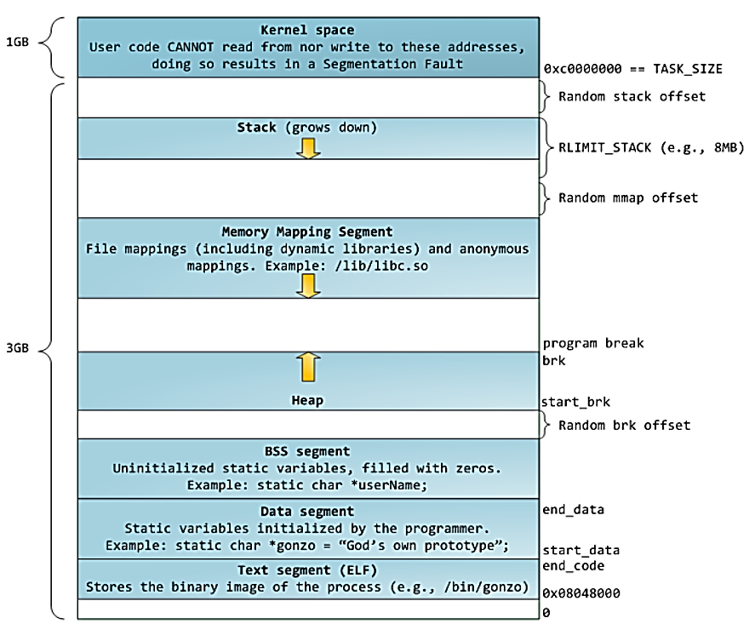
תמונה מלאה יותר – לינוקס של היום
איך תראה התמונה עם נוסיף חוטים?

Slide 8
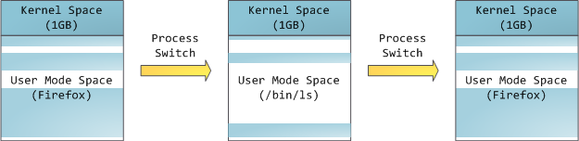
מרחב הזיכרון של הגרעין
מרחב הגרעין ממופה למקטע קבוע בזיכרון הוירטואלי של כל תהליך, מהכתובת 0xc0000000 ומעלה (הג'יגה-בייט הרביעי).
מרחב הגרעין משותף לכל התהליכים במערכת.
הוא שומר את מבני הנתונים הגלובליים של הגרעין, למשל: runqueue.
באופן זה, הכתובת (הווירטואלית) של כל אובייקט בגרעין נשארת קבועה בכל מרחבי הזיכרון של תהליכי המשתמש.
מרחב הגרעין לעולם אינו מפונה לדיסק (לעולם אינו swapped).
Notes:
הכתובת 0xc0000000 מוגדרת בקבועים PAGE_OFFSET ו-TASK_SIZE. ערכם זהה ושווה ל-0xc0000000.
שימו לב: באזור הזיכרון 1GB נשמרות לו כל מחסניות הקרנל למיניהן, כל טבלאות התרגום של כל התהליכים השונים, וכל מבני הנתונים והקוד של מערכת ההפעלה
התמונה מתוך:
http://duartes.org/gustavo/blog/post/anatomy-of-a-program-in-memory/

Slide 9
מתאר מרחב הזיכרון של תהליך
PCB
mm
next mm_struct, prev mm_struct
mm_struct
mmlist
mmap
pgd
mm_count
mm_users
process memory regions list
page table
(CR3 address)

Slide 10
מתאר הזיכרון של תהליך
כל PCB מצביע אל מתאר מרחב הזיכרון (memory descriptor) של אותו תהליך.
מתאר מרחב הזיכרון מיוצג ע"י מבנה מסוג mm_struct.
תהליכים אשר חולקים אותו מרחב זיכרון, כמו חוטים למשל, מצביעים על אותו מתאר מרחב זיכרון.
ערך שדה mm של תהליך גרעין הוא NULL.
תהליך גרעין הוא תהליך המבצע משימות בשביל הגרעין, למשל ksoftirqd.
תהליך גרעין ניגש אך ורק למרחב הגרעין.
לתהליך גרעין אין מרחב זיכרון משלו והוא משתמש במרחב הזיכרון של תהליך המשתמש שרץ לפניו לצורך גישה למרחב הגרעין.
Notes:
מוגדר בקובץ גרעין include/linux/sched.h .

Slide 11
שדות במתאר מרחב הזיכרון של תהליך
mmlist: קישור לרשימה הגלובלית של מתארי מרחבי הזיכרון (מטיפוס list_head), הנחלקת ע"י כל התהליכים.
שאלה: מי האיבר הראשון ברשימה זו?
pgd: הכתובת של שורש טבלת הדפים.
זה הערך שייטען ל-CR3 כאשר התהליך יזומן לריצה.
שאלה: מכיל כתובת פיזית או וירטואלית?
mmap: מצביע לרשימת אזורי הזיכרון של התהליך – נראה בהמשך.
ממוינת לפי המיקום של כל אזור בזיכרון.
rss: מספר המסגרות שבשימוש (דפים מגובים בזיכרון).
total_vm: מספר דפים כולל באזורי הזיכרון.
שאלה: האם rss, total_vm יכולים להיות שונים?
Notes:
מצביע למתאר מרחב הזיכרון של התהליך הראשון, idle.
כתובת פיזית. רגיסטר CR3 חייב להצביע לכתובת פיזית, אחרת תהליך תרגום הכתובות (page walk) ייכנס לרקורסיה אינסופית.
כן, מפני שיכולים להיות דפים בזיכרון הוירטואלי שאינם ממופים למסגרות בזיכרון הפיזי, למשל בגלל מנגנון demand paging.
בכל מקרה תמיד מתקיים rss <= total_vm .

Slide 12
שדות במתאר מרחב הזיכרון של תהליך
mm_users, mm_count: מוני שיתוף של מרחב הזיכרון.
mm_users סופר כמה תהליכי משתמש חולקים את מרחב הזיכרון.
mm_count סופר כמה תהליכי גרעין + משתמש חולקים את מרחב הזיכרון.
כל תהליכי המשתמש יחד נחשבים כאחד, אבל כל תהליך גרעין נספר בנפרד.
כאשר mm_users == 0, מפונים כל אזורי הזיכרון (נראה עוד מעט).
כאשר mm_count == 0, מפונה מתאר מרחב הזיכרון כולו (וטבלת הדפים כולה).
mm_count מונע פינוי מרחב זיכרון כאשר הוא בשימוש ע"י תהליך גרעין. (למשל אם תהליך הגרעין מנצל את מרחב הזיכרון של תהליך המשתמש שרץ לפניו.)
תהליכי משתמש
mm_struct
תהליכי גרעין
mm_users = 3
mm_count = 3
Notes:
Example scenario: Process A exits and is switched by a kernel process.
This thread uses the memory domain of the last process in the CPU - so we still cannot free it.

Slide 13
מרחבי זיכרון וקריאות מערכת
חוטים הנוצרים ע"י קריאת המערכתclone() משתפים את מרחב הזיכרון ע"י הצבעה לאותו מתאר מרחב הזיכרון של תהליך האב.
יש להגדיל את מונה השיתוף (mm_users) של מתאר מרחב הזיכרון של תהליך האב.
קריאת המערכת execv() ודומותיה טוענות תהליך חדש ולכן הן משחררות את מרחב הזיכרון ומקצות אחד חדש.
קריאת המערכתfork() מקצה לתהליך הבן מרחב זיכרון משלו.
במקרה שכזה צריך להעתיק את מרחב הזיכרון של האב לזה של הבן.
בפועל, בדרך-כלל אין באמת העתקה בזכות מנגנון copy-on-write.

Slide 14
task_struct
mm
אזורי הזיכרון של התהליך
process virtual memory
kernel
stack
mmap’ed (e.g. shared library)
heap (data) r w x
text (code) r w x
vm_area_struct
mm_struct
mmap
vm_area_struct
vm_area_struct
vm_area_struct

Slide 15
אזורי זיכרון
הגרעין מנהל את מרחב הזיכרון של תהליך ע"י חלוקה לאזורי זיכרון (virtual memory regions).
אזור זיכרון הוא רצף כתובות במרחב הזיכרון של התהליך
שייך לתחום של 3GB התחתונים בלבד (ללא חלקו של הגרעין)
אזורי הזיכרון אינם חופפים.
לכל אזור הרשאות קריאה/כתיבה/ביצוע משלו.
תהליך יכול לגשת רק לכתובת שנמצאת באזור זיכרון כלשהו.
כתובת התחלתית וגודל של אזור זיכרון הם כפולות של גודל הדף.
זכרו שיחידת ההקצאה הבסיסית של מנגנון הזיכרון הווירטואלי היא דף.
ניתן להוסיף, להסיר, להגדיל ולהקטין אזורי זיכרון.
הקצאת אזור זיכרון לתהליך לא מוסיפה מיד דפים ולא מעדכנת את טבלת הדפים---ההקצאה נדחית עד לרגע בו הם נדרשים, כפי שנראה בהמשך.

Slide 16
מתאר אזור זיכרון
אזור זיכרון מאופיין ע"י מתאר אזור זיכרון, שהוא רשומה מטיפוס vm_area_struct.
שדות במתאר אזור זיכרון:
vm_start: כתובת התחלה של אזור הזיכרון.
vm_end: כתובת אחת אחרי האחרונה של אזור הזיכרון.
vm_next: מצביע למתאר אזור הזיכרון הבא ברשימה המקושרת של האזורים.
vm_mm: מצביע חזרה למתאר מרחב הזיכרון המכיל את האזור.
vm_flags: דגלים המציינים תכונות של האזור.
vm_page_prot: ערכי ביטים שונים שיוצבו לכל הכניסות של טבלת הדפים עבור הדפים באזור.
Notes:
מוגדרת בקובץ גרעין include/linux/mm.h .

Slide 17
הרשאות של אזור זיכרון
הדגלים המציינים את הרשאות האזור נשמרים בשדה vm_flags, והם מאפשרים לגרעין לסווג גישות חוקיות ולא חוקיות לדפים באזור.
VM_READ, VM_WRITE, VM_EXEC – האם מותר לקרוא/לכתוב/לבצע נתונים בדפים באזור.
VM_MAYREAD, VM_MAYWRITE, VM_MAYEXEC – "הרשאת הרשאה" לכל אחת מההרשאות הנ"ל.
לדוגמה VM_MAYWRITE קובע האם מותר להדליק את VM_WRITE.
עונה לשאלה: האם ניתן לאפשר כתיבה לאזור זה ?
נראה שימוש של דגל זה שנלמד על מנגנון ה-COW
VM_SHARED – האם מותר לשתף דפים באזור.
דגלים המציינים האם מותר לפנות את הדפים באזור מהזיכרון ל-swap area
VM_LOCKED: אסור לפנות את הדפים לדיסק.
VM_EXECUTABLE: הדפדוף הוא לקובץ executable.
ועוד

Slide 18
שיתוף אזורי זיכרון בין תהליכים
ניתן לשתף זיכרון פיזי בין מספר תהליכים, לדוגמה ע"י קריאת המערכת shmget().
זהו מנגנון תקשורת נוסף בין תהליכים, ונכנס תחת מנגנוני ה-IPC שעליהם למדתם.
מאידך - מתאר אזור זיכרון אינו ניתן לשיתוף, כלומר אינו מוצבע פעמיים.
אם לשני תהליכים (או יותר) יש אזור זיכרון משותף, יהיה לכל אחד מהם מתאר אזור זיכרון משלו, שמצביע לרצף הדפים המשותף.
עבור כל דף באזור הזיכרון המשותף יש כניסה בטבלת הדפים של כל אחד מהתהליכים.
הכניסה הזו מצביעה על אותה מסגרת/כתובת ב-swap area המכילה את הדף.
הכניסות המצביעות על אותו דף בטבלאות הדפים של תהליכים שונים יכולות להכיל הרשאות שונות.

Slide 19
מתי נוצרים אזורי זיכרון?
עם היווצרו, תהליך מקבל מרחב זיכרון עם אזורי הזיכרון הבאים:
אזור לקוד (code או text)
אזור לנתונים סטטיים (data).
אזור לערימה של הזיכרון הדינמי (heap).
אזור למחסנית user mode.
אזורים נוספים: אחד לפרמטרים של שורת הפקודה, אחד למשתני מערכת.
הוספה של אזורים נוספים מתאפשרת באמצעות קריאת המערכת mmap.

Slide 20
ניהול זיכרון דינמי
במהלך הריצה, התכנית יכולה לבקש עוד זיכרון באזורי הזיכרון של המחסנית או הערימה.
אזור המחסנית של המשתמש יכול לגדול (אך לא לקטון).
אזור הערימה יכול לגדול או לקטון לפי הצורך (הקצאה או שחרור).
טיפול בערמה: תהליך משתמש יכול להקצות או לשחרר זיכרון באמצעות פונקציות הספריה malloc() , free() .
malloc() מחפשת ומקצה בלוק זיכרון באזור הערימה.
במידה ואין מספיק זיכרון פנוי בערימה, malloc() פונה לקריאת המערכתbrk() כדי להגדיל את אזור זיכרון הערימה.
brk() מאפשרת גם להקטין את הערימה ולשחרר זיכרון.
Notes:
Today, malloc() calls sbrk() for small allocations below MMAP_THRESHOLD and mmap() for larger allocation requests.
The reason we have both sbrk() and mmap() system calls is historical: sbrk() was the first, and mmap() was introduced later.

Slide 21
סיווג אזורי זיכרון
קיימים שני סוגים:
אזור זיכרון אנונימי (anonymous memory region) – משמש לניהול זיכרון התהליך בלבד.
למשל, המחסנית והערמה שראיתם
לאחר סיום התהליך, אין צורך לכתוב מסגרות של אזורים אלו חזרה לדיסק
אזור זיכרון מגובה קובץ (file-backed memory region) –
קובץ שממופה לזיכרון נקרא memory mapped file.
גישה ל-byte כלשהו בדף השייך לאזור הזיכרון מתורגמת לגישה לאותו byte בתוך הקובץ.
שאלה: אזור ה-code הינו אנונימי או מגובה קובץ ?
Notes:
מגובה קובץ, שכן מגיע מהקובץ הבינארי של התוכנית. לא ניתן לכתוב לאזור זה (אין הרשאות כתיבה במתאר האזור וב-PTEs השונים), ולכן לעולם אינו dirty. דהיינו, לא נצטרך לכתוב אותו חזרה לדיסק עם סיום התהליך.

Slide 22
מיפוי קבצים לזיכרון - mmap
void *mmap(void *addr, size_t length,
int prot, int flags,
int fd, off_t offset);
קריאת מערכת המאפשרת:
מיפוי קובץ ממערכת הקבצים לאזור זיכרון של תהליך ע"י
mmap() יוצרת אזור זיכרון חדש ומוסיפה אותו לרשימת אזורי הזיכרון של התהליך.
יצירת אזור זיכרון אנונימי: ע"י:
העברת דגל MAP_ANONYMOUS
fd = -1.

Slide 23
Memory Mapped Files
מיפוי קובץ או חלק ממנו לאזור רציף בזיכרון הווירטואלי
המטרה: לפשט את התכנות ולחסוך תקורות בביצועים
אזהרה: לא להתבלבל עם memory-mapped I/O מההרצאה
שיטה חלופית לגשת לקבצים
רק הגישה שונה – ניגשים לקבצים רגילים, היושבים בדיסק בפורמט הרגיל כחלק ממערכת הקבצים
במקום קריאות מערכת read, write לכל גישה, ממפים את הקובץ לזיכרון בקריאה אחת (mmap) ואז ניגשים אליו פשוט ע"י גישה לכתובות באזור זה בזכרון הוירטואלי – ללא קריאות מערכת

Slide 24
Memory Mapped Files - דוגמא
MAP_SHARED
בלי MMAP
עם MMAP
fd = open(...)
lseek(fd, off1,..)
read(fd, buf1, len)
buf2 = func(buf1)
lseek(fd, off2,…)
write(fd, buf2, len)
fd = open(...)
addr = mmap((caddr_t) 0, len,(PROT_READ | PROT_WRITE), MAP_SHARED, fd, offset);
addr[off2]= func(addr[off1])
המידע נקרא מהדיסק ל-Page Cache ומשם מועתק לדף בזכרון הוירטואלי
עותק יחיד ב-Page Cache. הזיכרון הווירטואלי ממופה לאזור המתאים במטמון.
Notes:
Left:
IO Operations – Expensive system calls
Right:
Memory Operations
addr[[off2] = Store Command
There are actually more than one type of memory mapping:
Shared – single copy in the Page Cache, nothing else.
Private – single copy in the Page Cache, with Copy on Write protection. Dividing the file into frames, upon a write, the relevant frame is copied to the User Space.

Slide 25
Memory Mapping: בעד ונגד
יתרונות:
מקל על התכנות
מאפשר לגשת לקובץ ללא התקורה של קריאות מערכת - הכל נעשה בחומרה
חוסך העתקות ביןpage cache ל user space בזכרון במידה והמיפוי מסוג Shared ולא Private.
חסרונות:
לא ניתן למפות קבצים גדולים מגודל הזיכרון הווירטואלי (אפשר חלקים מהם)
במידה והקובץ אינו כפולה מדויקת של דפים, הדף האחרון מתבזבז – מרופד באפסים במרחב המשתמש
Notes:
Easier programming, seeing now the files are directly mapped to the memory, and we only need the virtual address.
No OS involved – The hardware reads the files from the Page Cache.

Slide 26
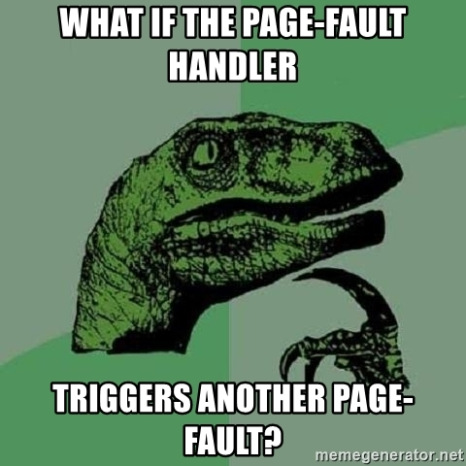
הפסקה

Slide 27
מנגנון copy-on-write

Slide 28
מוטיבציה למנגנון COW
קריאת המערכת fork() דורשת להעתיק את מרחב הזיכרון של האב לזה של הבן. אבל העתקה פשוטה של מרחב זיכרון היא:
איטית: הרבה זמן דרוש להעתקה של כל הדפים.
אולי מיותרת: מרחב הזיכרון של תהליך הבן יימחק אם הבן יטען תוכנית חדשה ע"י קריאה ל-execv() מיד בתחילת ריצתו.

Slide 29
הפתרון: copy-on-write (COW)
הרעיון של מנגנון copy-on-write (COW) הוא:
דפים הניתנים לכתיבה שאינם יכולים להיות משותפים (לדוגמה, המחסנית), מוגדרים בתחילה כמשותפים אבל מועתקים לעותק פרטי כאשר אחד התהליכים השותפים (האב או הבן) מנסה לכתוב אליהם לראשונה.
שאר הדפים (כדוגמת דפי קוד או דפי נתונים לקריאה בלבד) הופכים למשותפים בין מרחבי הזיכרון של האב והבן.
מנגנון COW פותר את שתי הבעיות שהוצגו קודם:
COW מקטין את זמן הביצוע של fork() כי הוא "פורס לתשלומים" את ההעתקה של כל מרחב הזיכרון להרבה העתקות קטנות בגודל דף שיתבצעו בעתיד---בכל כתיבה ראשונה לדף שאינו משותף.
במידה ותהליך הבן יבצע מיד execv(), מרחב הזיכרון שלו יימחק וכך תיחסך רוב פעולת ההעתקה.

Slide 30
דוגמה: לפני קריאת מערכת fork()
father process
page table
memory regions
frame #250
count == 1
…
PTE #11 r/w = 1
…
region #1
VM_MAYWRITE=1 VM_WRITE=1
region #2

Slide 31
דוגמה: אחרי קריאת מערכת fork()
father process
page table
memory regions
frame #250
count == 2
son process
page table
memory regions
…
PTE #11 r/w = 0
…
frame #250
count == 1
…
PTE #11 r/w = 0
…
region #1
VM_MAYWRITE=1 VM_WRITE=1
region #1
VM_MAYWRITE=1 VM_WRITE=1
region #2
region #2

Slide 32
דוגמה: תהליך ראשון מנסה לכתוב
father process
page table
memory regions
frame #250
count == 2
son process
page table
memory regions
…
PTE #11 r/w = 1
…
frame #250
count == 1
…
PTE #11 r/w = 0
…
frame #316
count == 1
region #1
VM_MAYWRITE=1 VM_WRITE=1
Minor Page Fault
region #1
VM_MAYWRITE=1 VM_WRITE=1
region #2
region #2
Notes:
התהליך הראשון שמנסה לכתוב---לא משנה אם זה האב או הבן---הוא זה שיקבל חריגת דף ואז יעתיק את המסגרת.

Slide 33
דוגמה: תהליך שני מנסה לכתוב
father process
page table
memory regions
frame #250
count == 1
…
PTE #11 r/w = 0
…
son process
page table
memory regions
…
PTE #11 r/w = 1
…
…
PTE #11 r/w = 1
…
frame #316
count == 1
region #1
VM_MAYWRITE=1 VM_WRITE=1
Minor Page Fault
region #1
VM_MAYWRITE=1 VM_WRITE=1
region #2
region #2

Slide 34
COW הוא דוגמה למנגנון "עצל"
המנגנון מורכב משני שלבים:
הגנה על דפים במסגרת קריאת המערכת fork().
שכפול מסגרות לאחר נסיון כתיבה שגרם ל- page_fault.
שלב 1 (הגנה על דפים) מאפשר לגרעין לדחות את שלב 2 (שכפול מסגרות) ככל הניתן.
שאלה: האם בהכרח שיפרנו את הביצועים בעזרת COW?
אם, בסופו של דבר, האב והבן יכתבו לכל הדפים שלהם, לא חסכנו שום עבודה והיינו יכולים להעתיק את כל מרחב הזיכרון מלכתחילה.
למעשה אפילו הוספנו עבודה מיותרת של עדכון טבלאות הדפים בשלב 1 + תקורה נוספת של חריגות דף בשלב 2.
אבל באופן השימוש הנפוץ (fork+execv) חסכנו הרבה עבודה.
כי שילמנו רק על שלב 1 שהוא זול יותר משלב 2.

Slide 35
COW: העתקת מרחב זיכרון לתהליך בן
הפונקציה copy_mm(), המופעלת מתוך do_fork(), "מעתיקה" את מתאר מרחב הזיכרון של תהליך האב לתהליך הבן.
לכל אזור זיכרון של האב:
מתאר אזור הזיכרון מועתק למתאר אזור זיכרון חדש של הבן.
הכניסות בטבלת הדפים הממפות את האזור מועתקות לטבלת הבן.
לכל דף הנמצא בזיכרון, מוגדל מונה השיתוף של המסגרת המתאימה.
תהליך ההגנה: קריאת המערכת fork ניגשת לדפים:
שאינם משותפים (VM_SHARED כבוי)
שניתן לאפשר בהם כתיבה (VM_MAYWRITE דלוק)
ומכבה את הביט R/W ב-PTE של אותו דף.

Slide 36
COW: טיפול ב-page fault
תרחיש הטיפול:
אב או הבן מנסים לכתוב לדף מוגן ע"י COW
המעבד ניגש לסיביות הבקרה ב-PTE של הדף, ומגלה כי R/W כבוי
נוצרת חריגת דף (page fault) ופסיקה למעבד
הגרעין מטפל בחריגה, ובודק שהדף שייך לאחד מאזורי הזיכרון ושהגישה בכלל חוקית (דגל VM_WRITE דלוק במתאר האזור)
הגרעין בודק את ערך המונה השיתוף של המסגרת
אם count > 1, מקצים מסגרת שתכיל עותק חדש ומצביעים את הדף למסגרת החדשה.
במסגרת הישנה מבוצע count-- .
במסגרת החדשה מוצב count = 1 .
בעותק החדש מאופשרת הכתיבה.
אחרת (count == 1), הגרעין פשוט מאפשר כתיבה בדף ע"י הדלקת הדגל r/w.

Slide 37
חריגת דף במצב משתמש

Slide 38
חריגת דף (page fault)
החומרה מתריעה באמצעות חריגת דף על:
גישה לדף שאינו נמצא בזיכרון, כלומר הביט present==0 בכניסה המתאימה בטבלת הדפים.
גישה לא חוקית (שלא לפי ההרשאות בטבלת הדפים) לדף שנמצא בזיכרון, למשל ניסיון כתיבה לדף שמותר לקריאה בלבד.
חריגת דף מפעילה את שגרת הטיפול הממומשת בפונקציית הגרעין do_page_fault().
בסיום הטיפול בחריגה מבוצעת מחדש ההוראה שגרמה לה.
אלא אם כן, כמובן, הטיפול בחריגה הורג את התהליך.
Notes:
מוגדרת בקובץ הגרעין arch/i386/mm/fault.c.

Slide 39
לא כל חריגת דף היא תקלה!
לינוקס צריכה לנתח את נסיבות החריגה ולהחליט אם היא חוקית וכיצד לטפל בה.
כתיבה לדף שמותר לקריאה בלבד עשויה להיות חוקית, למשל ב-COW.
קריאה מדף שעבר ל-swap היא חוקית; הגרעין צריך להחזיר את הדף לזיכרון.
כדי שמערכת ההפעלה תוכל לטפל בחריגת הדף, החומרה מעבירה לשגרת הטיפול קוד שגיאה של 3 ביטים הנשמר במחסנית:
ביט 0 כבוי: גישה לדף שאינו בזיכרון (present == 0). אחרת, גישה לא חוקית לדף בזיכרון.
ביט 1 כבוי: הגישה הייתה לקריאה או לביצוע קוד. אחרת, הגישה הייתה לכתיבה.
ביט 2 כבוי: הגישה כשהמעבד ב-kernel mode. אחרת, הגישה ב-user mode.
כמו כן, החומרה מעבירה את הכתובת הוירטואלית שגרמה לחריגה ברגיסטר CR2.

Slide 40
הקצאת מסגרות לפי דרישה (Demand Paging)
מנגנון הדפדוף של לינוקס מקצה מסגרות לפי דרישה (demand paging).
כאשר תהליך משתמש מבקש זיכרון, רק רשימת אזורי הזיכרון מתעדכנת.
הכניסות המתאימות בטבלת הדפים עדיין לא מצביעות למסגרות (ע"י סימון ביט present == 0).
המסגרת מוקצית או מועתקת מהדיסק רק בניסיון הגישה הראשון לדף, בעקבות page fault.
Major page fault –
חריגת דף שניגשת לדיסק, ולכן דורשת יציאה להמתנה
Minor page fault –
חריגת דף שאינה ניגשת לדיסק, ולכן אינה חוסמת את התהליך

Slide 41
Demand Paging – טיפול בחריגת דף
תחילה, הגרעין בודק אם הכתובת שגרמה לחריגה היא חוקית.
במידה וכן:
אם אזור הזיכרון ממפה קובץ שנמצא בדיסק, יש לטעון את המסגרת מהדיסק (major page fault)
אם מעולם לא ניגשו לאזור הזיכרון (זיכרון אנונימי קר):
אם הגישה לכתיבה, מוקצית מסגרת חדשה הממולאת אפסים.
אם הגישה לקריאה, הכניסה בטבלת הדפים מצביעה על מסגרת של דף קבוע מיוחד ממולא אפסים, הקרוי ZERO_PAGE.
דף זה מסומן read-only, כך שבכתיבה הראשונה לדף הוא ישוכפל לעותק פרטי לפי שיטת ה-COW.
זהו גורם אפשרי ל-minor page fault.
בכל המקרים, הקצאת מסגרת חדשה עשויה לדרוש גם הוספת כניסות מתאימות בכל הרמות של טבלת הדפים.

Slide 42
טיפול בתקלות
החריגה מסווגת כתקלה (גישה לא חוקית) אם:
הפעולה (קריאה או כתיבה) לא מורשית לפי הרשאות האזור.
גישה מקוד משתמש לדפי הגרעין.
גישה לכתובת בתחום המשתמש שאיננה בתוך אזור זיכרון
אם הגישה הייתה מקוד תהליך משתמש, נשלח לתהליך signal מסוג SIGSEGV, לציין "גישה לא חוקית לזיכרון".
אם הגישה הייתה מקוד גרעין, מוכרזת תקלת מערכת – kernel oops.
Notes:
לכלל 3 זה יש חריג אחד – כתיבה למחסנית, שעלולה "לגלוש" מעבר לאזור הזיכרון הנוכחי שלה.
פעולת כתיבה יחידה למחסנית יכולה להגדיל אותה לכל היותר ב-32 בתים (פעולת pusha).
לכן, אם הפעולה היא כתיבה בהתאם להרשאות, אזור הזיכרון הוא מחסנית (VM_GROWDOWN דלוק), וכתובת הגישה היא עד 32 בתים מתחת לתחילת אזור המחסנית, מוקצה דף נוסף למחסנית וביצוע הכתיבה מאופשר.

Slide 43
סיכום: טיפול בחריגת דף במצב משתמש
yes
User address in a memory region
no
yes
Write access
no
yes
Region is writable
no
bad_area
yes
in User Mode
no
no
Page is present
yes
Copy On Write
yes
no
Address is a wrong system call parameter
yes
Region is readable or executable
no
* הדיאגרמה לא מדויקת: Demand Paging יכול לקרות גם בכתיבה
Kill process
and kernel “Oops”
“Fixup code” (typically send SIGSEGV)
Demand paging
Send SIGSEGV
Notes:
שימו לב: הדיאגרמה לא מכילה את המקרה של הגדלת מחסנית!

Slide 44
חריגת דף במצב גרעין

Slide 45
מיפוי זיכרון הגרעין
כאמור, הג'יגה-בייט הרביעי במרחב הזיכרון של כל תהליך ממופה לזיכרון הגרעין.
תחום הכתובות הזה מתאים לכניסות 768—1023 ברמה העליונה של טבלת הדפים (PGD).
עבור כל התהליכים, הכניסות ברמה העליונה (PGD) מצביעות לאותן טבלאות דפים ברמה התחתונה (PT) ולא להעתקים שלהם.
יתרון 1#: חיסכון של זיכרון פיזי. כל ה-PGD מצביעים לאותם נתונים.
יתרון 2#: אין צורך לסנכרן בין טבלאות הדפים ברמה התחתונה.
הבעיה: עדיין צריך לסנכרן את הרמה העליונה של טבלאות הדפים (ה-PGD) בין כל התהליכים במערכת...

Slide 46
מיפוי זיכרון הגרעין
kernel frame
kernel frame
PT #768 | pte #0
 | …
 | pte #1023
PGD (process A) | …
 | entry #768
 | …
 | …
 | entry #1023
PGD (process B) | …
 | entry #768
 | …
 | …
 | entry #1023
PT #1023 | pte #0
 | …
 | pte #1023
Notes:
המסגרות בשרטוט למעלה מופיעות ברצף; בפועל כמובן המסגרות של הגרעין יכולות להיות מפוזרות בזיכרון הפיזי.

Slide 47
KMPGD (kernel master PGD)
דוגמה לתרחיש בעייתי:
תהליך A טוען דרייבר חדש ומקצה עבורו זיכרון בגרעין.
A מעדכן רק את ה-PGD שלו, אבל לא של תהליכים אחרים.
תהליך B מנסה לגשת לזיכרון של הדרייבר, אבל נכשל בגלל חריגת דף.
הפתרון: מבנה נתונים נוסף---KMPGD---ישמש כמקור ממנו מתעדכנות טבלאות הדפים של תהליכי המשתמש לגבי דפים שבשימוש הגרעין.
בדוגמה הקודמת: תהליך A יעדכן גם את KMPGD יחד עם טבלאות הדפים שלו. בטיפול בחריגת דף של תהליך B, הגרעין יבדוק את KMPGD ויעדכן את טבלת הדפים של B בהתאם.
שימו לב: אף תהליך לא מצביע ל-KMPGD בצורה ישירה.
כלומר CR3 לעולם לא מצביע אליה.
Notes:
חלופה ל-KMPGD הייתה לעדכן את טבלאות הדפים של כל התהליכים במערכת, אבל זה פתרון יקר שעלול להוביל לפגיעה בביצועים.
(אולי תהליכים אחרים כלל לא ייגשו לזיכרון הזה, ולכן אין טעם לעדכן את טבלאות הדפים שלהם).
גם שיטת KMPGD היא דוגמה למנגנון עצל.

Slide 48
הפתרון: KMPGD
KMPGD | …
 | entry #768
 | entry #769
 | …
 | entry #1023
kernel frame
new kernel frame
kernel frame
PT #768 | pte #0
 | …
 | pte #1023
PGD (process A) | …
 | entry #768
 | entry #769
 | …
 | entry #1023
PT #769 | pte #0
 | …
 | pte #1023
PGD (process B) | …
 | entry #768
 | …
 | …
 | entry #1023
PT #1023 | pte #0
 | …
 | pte #1023

Slide 49
עדכון טבלאות דפים עם מיפוי הגרעין
אם יש חריגת דף בגישה לכתובת גרעין (מעל TASK_SIZE), כלומר:
ביטים present == 0 וגם u/s == 0.
דהיינו, הדף חסר והמעבד היה במצב גרעין.
אז המשמעות היא שהגרעין הקצה לעצמו דפים (למשל דרך תהליך גרעין) ועדכן רק את הטבלה המרכזית, ה-KMPGD.
במקרה זה צריך לעדכן את כל רמות ההיררכיה החסרות (מה-PGD ומטה) בטבלת הדפים לאלה שבטבלאות הגרעין.
אם גם בטבלה המרכזית חסר עדכון (KMPGD לא מכיל את הרשומה) המשמעות היא שהגרעין ניגש לכתובת לא חוקית---באג בגרעין. במקרה זה תודפס הודעת תקלה והמערכת תושבת (kernel oops).

Slide 50
בעיה נוספת: שחרור טבלאות גרעין
kernel frame
deleted kernel frame
kernel frame
PT #768 | pte #0
 | …
 | pte #1023
PGD (process A) | …
 | entry #768
 | entry #769
 | …
 | entry #1023
PT #769 | pte #0
 | …
 | pte #1023
PGD (process B) | …
 | entry #768
 | entry #769
 | …
 | entry #1023
PT #1023 | pte #0
 | …
 | pte #1023

Slide 51
בעיה נוספת: שחרור טבלאות גרעין
kernel frame
deleted kernel frame
kernel frame
PT #768 | pte #0
 | …
 | pte #1023
PGD (process A) | …
 | entry #768
 | entry #769
 | …
 | entry #1023
The frame now holds some unrelated data
PGD (process B) | …
 | entry #768
 | entry #769
 | …
 | entry #1023
PT #1023 | pte #0
 | …
 | pte #1023
Notes:
שימו לב: לאחר שתהליך A שיחרר את המסגרת ברמה האמצעית (769# בשרטוט לעיל),
תהליך B לא אמור לגשת בכלל למסגרת הזו או לזיכרון הפיזי שהיא מצביעה עליו.
לכן נרצה שגישה לכתובות הוירטואליות המתאימות תיצור page fault והגרעין יידע שהיה באג.
אבל אם נשחרר את המסגרת, תהליך אחר יוכל למחזר אותה ולמלא אותה בנתונים חדשים וכך לא בהכרח נקבל page fault.

Slide 52
שחרור זיכרון גרעין
אם הגרעין משחרר דפים ומעדכן את טבלת הדפים שלו בהתאם, אז השינוי משתקף מיידית בכל המרחבים האחרים.
בגלל שכולם מצביעים על אותן כניסות ברמה התחתונה (PT).
אם דף זה היה האחרון המוקצה בטבלת הדפים, הגרעין יכול (לכאורה) לשחרר גם את המסגרת של טבלת הדפים התחתונה עצמה
הבעיה: כאשר הגרעין ינסה לגשת לאותו זיכרון בהקשר של תהליך אחר, ה-PGD של התהליך האחר אינו מעודכן ולכן ייגש למסגרת שכבר שוחררה ומכילה מידע לא מעודכן.
לכן הגרעין לעולם לא משחרר את המסגרות של הרמה התחתונה בטבלת הדפים (PT).
כלומר הכניסות ב-PGD תמיד יצביעו לאותן מסגרות לאחר שהן הוקצו.
מה בזבוז הזיכרון המקסימלי כתוצאה מכך?
Notes:
תשובה: 1MB – 256 טבלאות תרגול * 4KB

